Slide 1
FPGA Implementation of SHA3-256 Hash Core
Thiết kế hệ thống số với HDL
Lê Văn Lợi 24520990
10/5/2026

Slide 2
1. Giới thiệu
SHA3-256 là thuật toán băm mật mã thuộc họ SHA-3, tạo ra mã băm dài 256 bit từ dữ liệu đầu vào có độ dài bất kỳ. SHA3-256 dựa trên cấu trúc sponge construction, gồm hai pha chính: absorbing để hấp thụ dữ liệu và squeezing để tạo kết quả băm.
Lõi xử lý của SHA3-256 sử dụng phép hoán vị Keccak-f[1600] với trạng thái nội bộ 1600 bit. Trong thiết kế phần cứng, trạng thái này thường được biểu diễn thành 25 lane 64-bit để thuận tiện cho việc thực hiện các bước biến đổi Theta, Rho, Pi, Chi và Iota.
Trong đồ án này, SHA3-256 được triển khai trên FPGA với dữ liệu đầu vào 64-bit, có FIFO để đệm dữ liệu và lõi Keccak được tối ưu bằng kiến trúc xử lý 2 round trong một lần tính kết hợp pipeline nhằm cải thiện Fmax và throughput.

Slide 3
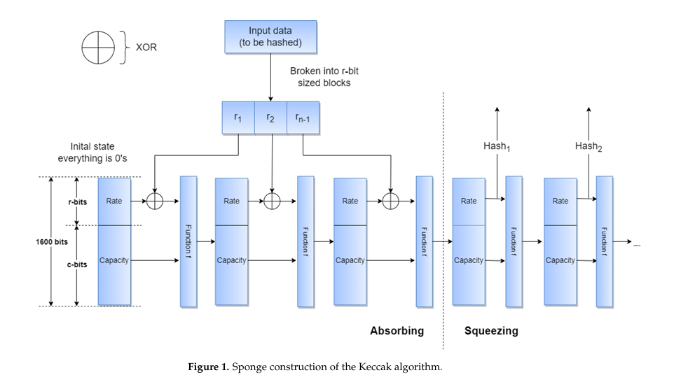
2. Sponge construction trong SHA3-256
Hình trên mô tả cấu trúc sponge của SHA3-256. Ban đầu, state 1600 bit được khởi tạo bằng 0 và chia thành hai phần: Rate và Capacity. Dữ liệu đầu vào sau padding được chia thành các block r-bit. Trong pha Absorbing, từng block được XOR vào phần Rate, sau đó toàn bộ state được đưa qua hàm hoán vị Keccak-f[1600]. Quá trình này lặp lại cho đến khi xử lý hết message. Ở pha Squeezing, 256 bit đầu từ phần Rate được trích xuất để tạo ra giá trị băm SHA3-256

Slide 4
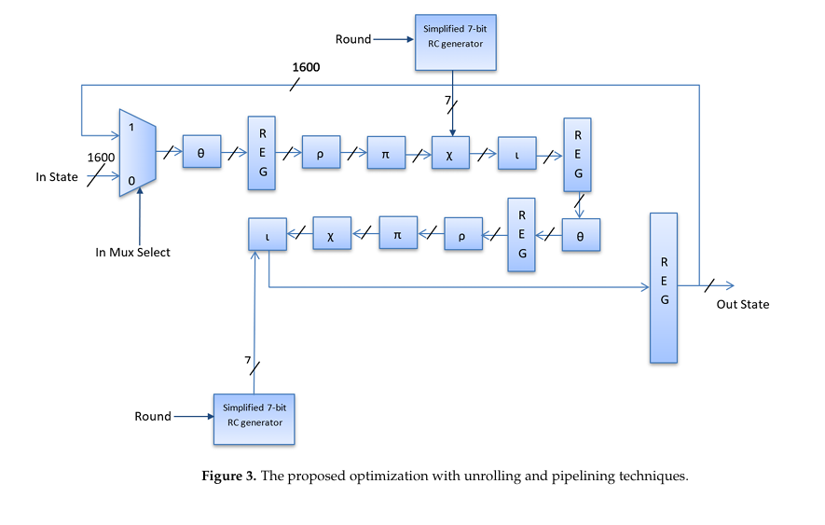
3. Datapath tối ưu của lõi Keccak
Lõi Keccak-f[1600] được tối ưu theo hướng 2-round unrolling kết hợp pipeline. Mỗi lần cập nhật state, phần cứng xử lý liên tiếp hai round Keccak, bao gồm các bước Theta, Rho, Pi, Chi và Iota. Nhờ đó, số lần lặp giảm từ 24 xuống còn 12. Các thanh ghi pipeline được chèn vào datapath để cắt critical path, đặc biệt sau các bước có độ trễ lớn như Theta, giúp tăng Fmax. Ngoài ra, bước Iota sử dụng bộ sinh round constant rút gọn 7-bit nhằm giảm tài nguyên LUT.

Slide 5
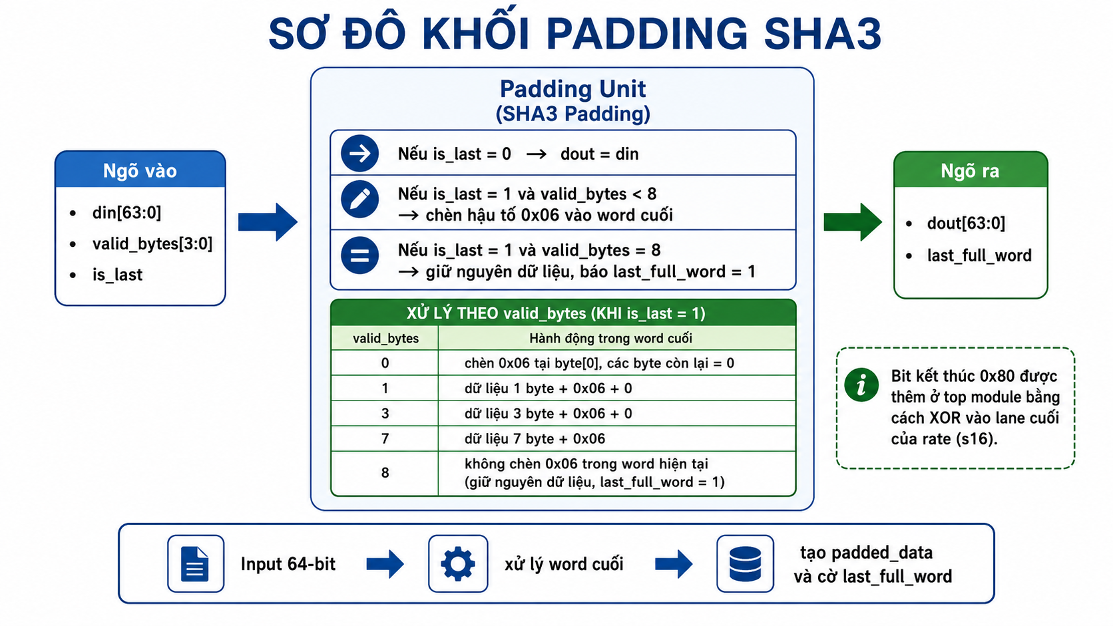
4. Padding & FIFO
Nếu kết thúc đúng tại cuối block rate 136 byte, hệ thống phải chạy Keccak-f[1600] cho block dữ liệu trước, sau đó hấp thụ thêm một padding block riêng, trong đó 0x06 được XOR vào lane 0 và bit kết thúc 0x80 được XOR vào lane 16. Padding block này phải được XOR vào state hiện tại, không được reset state về 0.

Slide 6
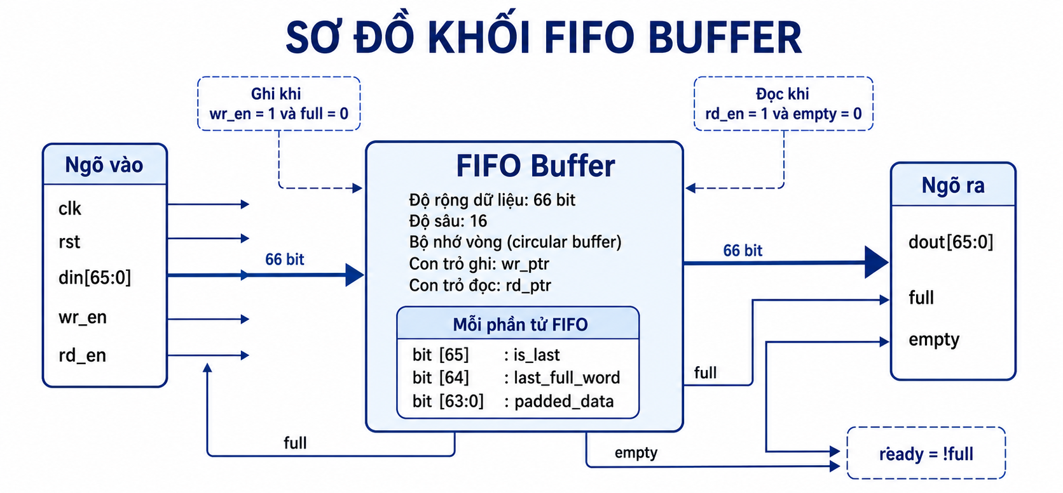
4. Padding & FIFO

Slide 7
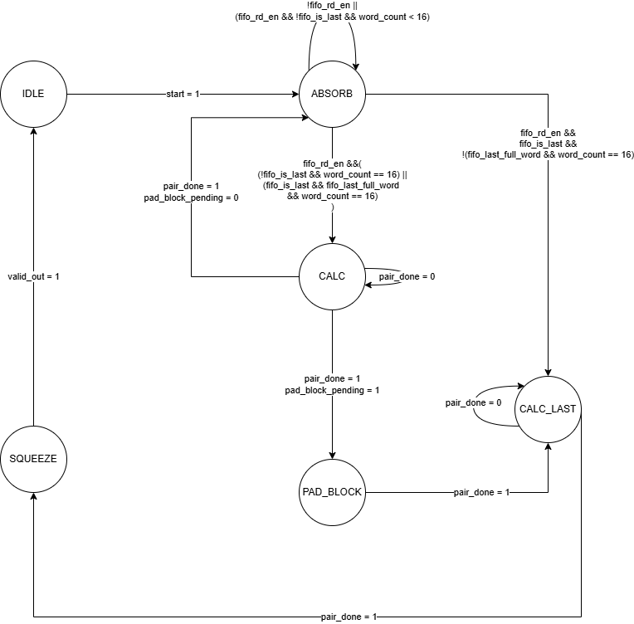
5. Máy trạng thái FSM

Slide 8
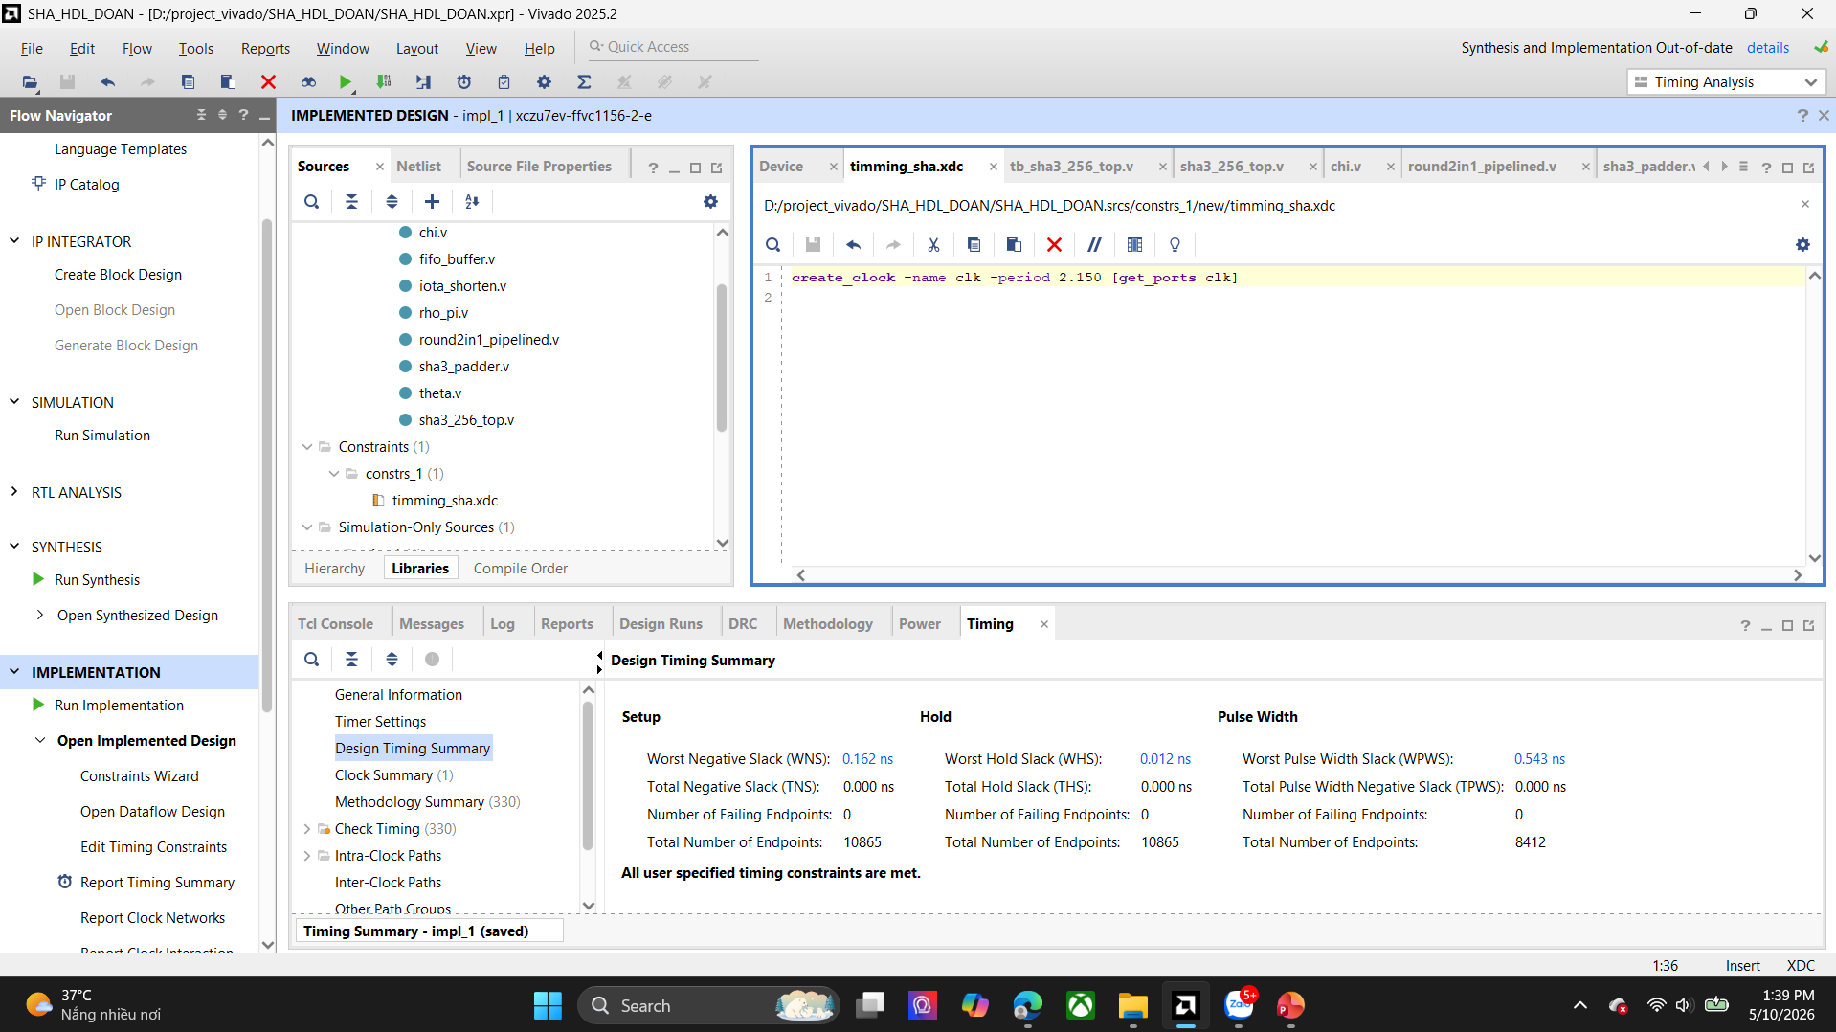
6. Kết quả mô phỏng và so sánh
Fmax đạt: 503Mhz

Slide 9
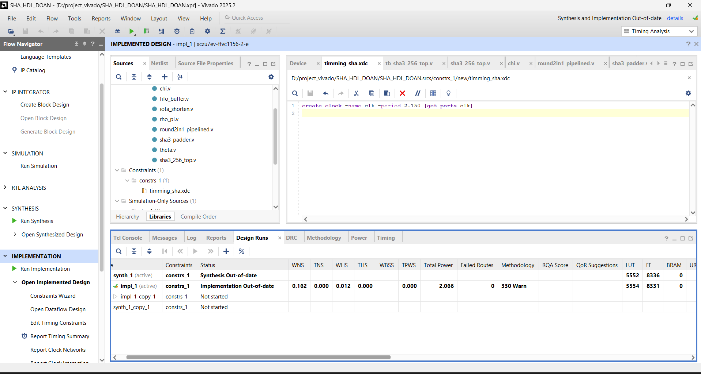
6. Kết quả mô phỏng và so sánh

Slide 10
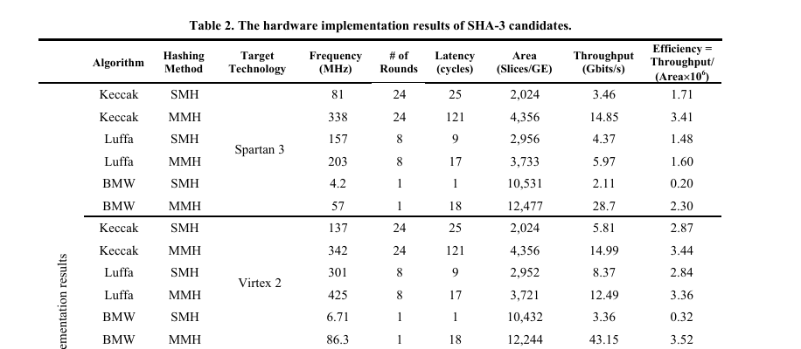
6. Kết quả mô phỏng và so sánh
Efficient Hardware Implementations of High Throughput SHA-3 Candidates Keccak, Luffa and Blue Midnight Wish for Single- and Multi-Message Hashing

Slide 11
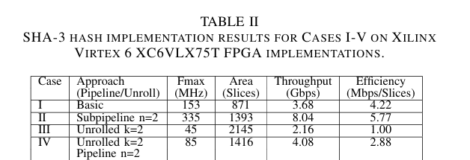
6. Kết quả mô phỏng và so sánh
A New High Throughput and Area Efficient SHA-3 Implementation

Slide 12
6. Kết quả mô phỏng và so sánh
Source / Work | Algorithm | Hashing Method / Approach | Frequency (MHz) | # Rounds | Latency (cycles) | Area | Throughput (Gbps) | Efficiency
Wong et al. — Case I | SHA-3 | Basic | 153 | 24 | – | 871 Slices | 3.68 | 4.22 Mbps/Slice
Wong et al. — Case II | SHA-3 | Subpipeline n=2 | 335 | 24 | – | 1393 Slices | 8.04 | 5.77 Mbps/Slice
Wong et al. — Case III | SHA-3 | Unrolled k=2 | 45 | 24 | – | 2145 Slices | 2.16 | 1.00 Mbps/Slice
Wong et al. — Case IV | SHA-3 | Unrolled k=2, Pipeline n=2 | 85 | 24 | – | 1416 Slices | 4.08 | 2.88 Mbps/Slice
Akin et al. — Virtex-2 | Keccak | SMH | 137 | 24 | 25 | 2024 Slices | 5.81 | 2.87
Akin et al. — Virtex-2 | Keccak | MMH | 342 | 24 | 121 | 4356 Slices | 14.99 | 3.44
This work | SHA3-256 | SMH, 2-round unrolled + pipelined | 503.02 | 24 | 60 | 5554 LUT | 9.12 | 1.64 Mbps/LUT

